Slide 1





Amazon
Software Engineering
Solution Presentation
October 27, 2026
Logística Black Friday:
Otimização de eficiência com árvores balanceadas
Presented by :
Renan Pontes, Tech Lead
Website :
www.rterminus.com

Slide 2

Amazon
Software Engineering
Solution Presentation
01
Contexto
02
Desafio técnico
03
Solução desenvolvida
04
Árvore AVL
05
Árvore Rubro-Negra
06
Demonstração
07
Testes realizados
Tópicos
Abordados
08
Análise comparativa
09
Recomendação técnica
10
Referências e repositório

Slide 3


Amazon
Software Engineering
Solution Presentation
Contexto
Na Black Friday, o faturamento sobe 20,7%, e o tráfego dispara.
O sistema precisa processar inserções, remoções e buscas de milhares de encomendas em tempo real.
E aí nasce o gargalo estrutural.
Dados sequenciais ou imprevisíveis degradam árvores de busca ingênuas.
O balanceamento certo define se o sistema fica eficiente ou trava.
Notes:
Contexto: faturamento da Black Friday sobe 20,7% (Reuters/UOL). O sistema de logística precisa lidar com inserções, remoções e buscas em tempo real. Dados sequenciais ou imprevisíveis degradam árvores de busca sem balanceamento — a escolha da estrutura define se a operação fica eficiente ou trava.

Slide 4

Amazon
Software Engineering
Solution Presentation
October 27, 2026
O Problema
Ordem de chegada
Degradação estrutural
Colapso de performance
IDs de encomendas chegam em blocos já ordenados, crescentes ou decrescentes.
Numa árvore sem balanceamento, os nós crescem para um só lado e ela vira uma lista encadeada.
Busca e inserção caem de O(log n) para O(n): o sistema trava sob alta carga.
Inserindo 10.000 IDs em ordem crescente, a altura da árvore chega a:
10.000
14
24
níveis: árvore sem balanceamento
níveis: AVL
níveis: Rubro-Negra
Notes:
Durante os picos da Black Friday, identificadores de encomendas chegam em blocos ordenados. Em uma BST sem balanceamento isso faz os nós crescerem para um único lado e a árvore degenera em lista encadeada: busca e inserção passam de O(log n) para O(n), e o sistema trava sob alta carga. Com 10.000 IDs crescentes, a BST simples teria 10.000 níveis; a AVL fica com 14 e a Rubro-Negra com 24 (medido nos testes).

Slide 5



Amazon
Software Engineering
Solution Presentation
October 27, 2026
Solução desenvolvida
01
02
03
Motor base
Simulador interativo
Automação de métricas
Núcleo em C++17 puro, sem bibliotecas externas, com controle total de memória.
Menu no terminal para inserir, remover, buscar e visualizar a árvore em tempo real.
Testes de corretude e benchmark com tempo, altura e rotações, exportado em CSV.
Notes:
Três entregas: (01) o motor em C++ sem bibliotecas de terceiros, com controle de memória; (02) o simulador interativo para operar as árvores como na Black Friday; (03) a automação de métricas: testes de corretude (cada operação conferida contra std::set e invariantes de AVL e Rubro-Negra) e benchmark com tempo, altura e rotações exportado em CSV.

Slide 6

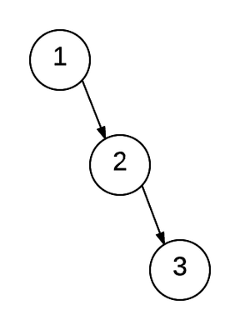
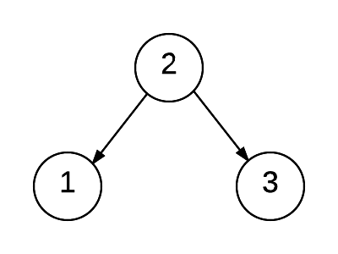

Amazon
Software Engineering
Solution Presentation
October 27, 2026
Árvore AVL
Cenário ideal
Balanceamento por altura
Catálogos estáticos: muita busca, pouca inserção.
Diferença de altura entre subárvores sempre ≤ 1. Caminho de busca o mais curto possível, em troca de mais rotações.
Reestruturação física
Lote sequencial desbalanceia a árvore; a rotação reconecta os nós. 100 mil inserções aleatórias significam 69,8 mil rotações.
Rotação simples à esquerda
Notes:
AVL: tolerância zero para desorganização — a diferença de altura entre as subárvores nunca passa de 1, o que garante o caminho de busca mais curto possível. O custo está na entrada de dados: cada lote sequencial força rotações para restaurar a simetria. Ideal para catálogos estáticos, com leitura massiva e inserção rara. Nos testes com 100 mil inserções aleatórias, foram 69.764 rotações contra 58.230 da Rubro-Negra.

Slide 7
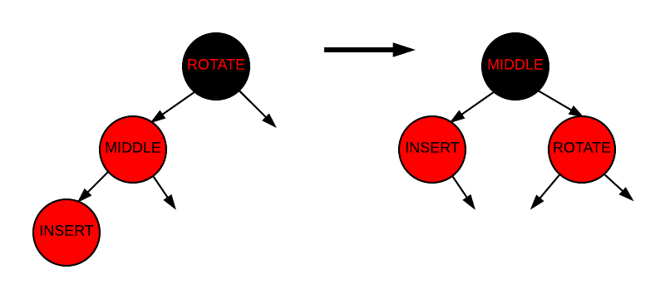
Amazon
Software Engineering
Solution Presentation
October 27, 2026
Árvore Rubro-Negra
Balanceamento por cores
Cenário ideal
Nós vermelhos e pretos com regras simples. O caminho mais longo pode ter até 2× o mais curto: folga para absorver picos sem reorganizar.
Entrada e saída constantes de pacotes: alta volatilidade.
Repintura vs. rotação
Quase todo ajuste é só trocar cores: custa quase nada. Rotação só em último caso.
Caso de rotação e mudança de cores
Notes:
Rubro-Negra: em vez de simetria perfeita, usa tags de cor (vermelho/preto) com regras locais. O caminho mais longo pode ter até o dobro do mais curto — essa folga absorve picos de tráfego sem reorganizar a estrutura. Na maioria das violações, basta repintar nós; rotações só ocorrem em último caso. Ideal para sistemas de alta volatilidade, com inserção e remoção frequentes.

Slide 8
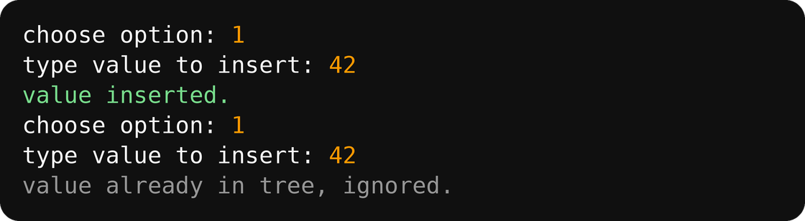
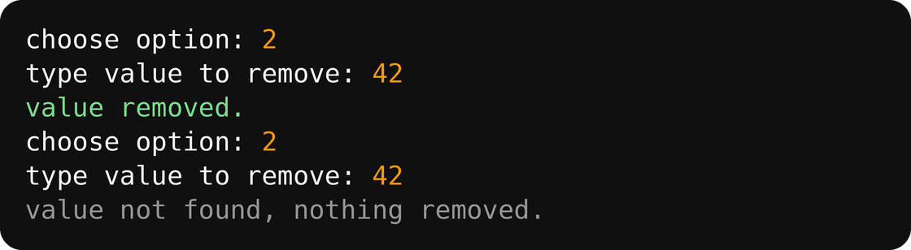
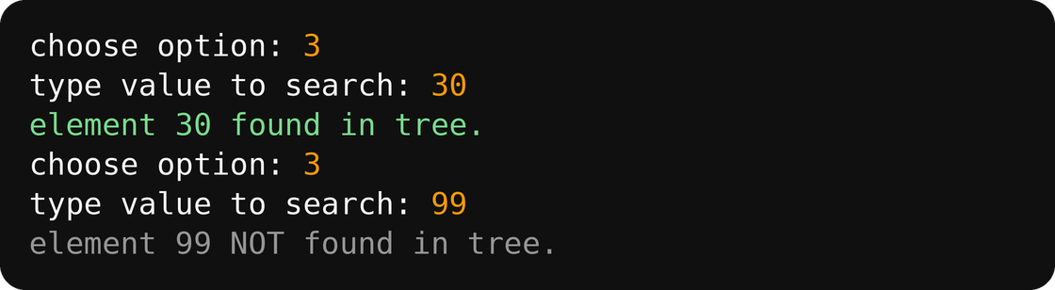
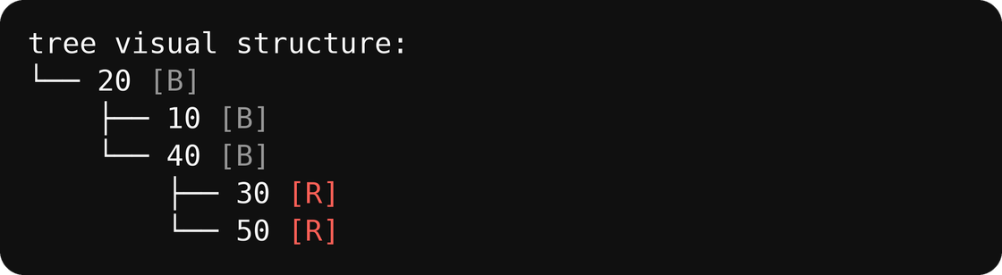
Amazon
Software Engineering
Solution Presentation
October 27, 2026
Demonstração
Bloqueia IDs duplicados
Reorganiza ponteiros, cores e alturas
Inserção
Remoção
Localiza o ID em O(log n)
Estrutura e cores da árvore no terminal
Busca
Visualização
Notes:
Inserção: o sistema recebe o novo ID e bloqueia duplicatas. Remoção: o nó é excluído e o algoritmo reorganiza ponteiros, cores e alturas; remover ID inexistente é tratado com segurança. Busca: percorre o caminho balanceado até o ID. Visualização: renderizador nativo no terminal (nós direitos primeiro; [R] vermelho, [B] preto na Rubro-Negra). Há também a opção 6 do menu, que verifica os invariantes da árvore.

Slide 9



Amazon
Software Engineering
Solution Presentation
Testes realizados
4 cenários: inserção crescente, decrescente e aleatória; remoção aleatória.
Métricas: tempo, altura e rotações (média de 5 execuções).
Corretude: cada operação conferida contra std::set e invariantes de AVL e RB.
100K
Inserções no maior teste. Tamanhos: 10K, 50K e 100K.
50K
Remoções: metade de cada tamanho (5K, 25K, 50K).
Notes:
Quatro cenários (inserção crescente, decrescente e aleatória, e remoção aleatória) em três tamanhos: 10K, 50K e 100K inserções; remoção da metade (5K, 25K, 50K). Métricas: tempo de execução, altura da árvore e rotações, com média de 5 execuções e semente fixa (reprodutível). Cada operação foi conferida contra um std::set e os invariantes foram verificados (AVL: ordem, fator de balanço e altura; RB: raiz preta, sem vermelho-vermelho, altura-negra e ponteiros pai). Também foram cobertos casos-limite: árvore vazia, nó único, duplicatas e remoção/busca de IDs inexistentes.

Slide 10
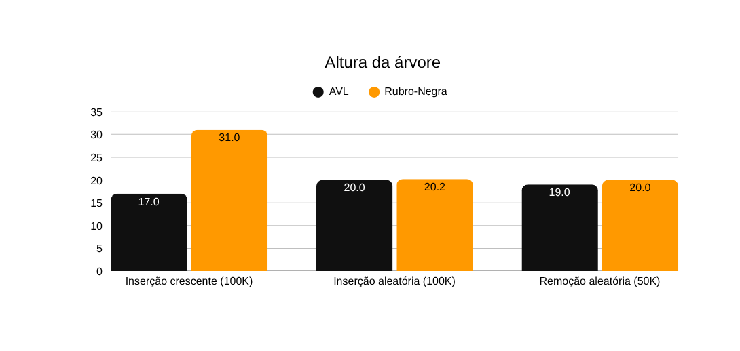
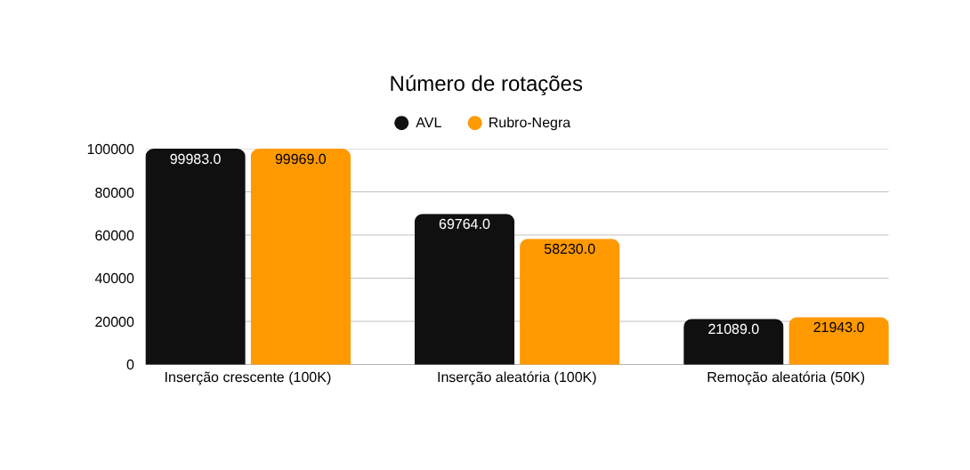
Amazon
Software Engineering
Solution Presentation
October 27, 2026
Altura e rotações
17 × 31
níveis de altura: AVL × RB na inserção ordenada (100K)
−17%
rotações da RB na inserção aleatória (58 mil × 70 mil)
≈ iguais
21 mil × 22 mil rotações na remoção aleatória (50K)
Notes:
A AVL mantém a árvore mais baixa (17 níveis contra 31 na inserção ordenada de 100 mil elementos), o que favorece a leitura. Já na inserção aleatória a Rubro-Negra faz ~17% menos rotações (58.230 contra 69.764) e, na remoção, os custos são praticamente iguais (21.089 contra 21.943). Na inserção ordenada ambas fazem ~1 rotação por operação. A altura da RB continua logarítmica (31 níveis, abaixo do limite teórico de 2·log2(n+1)).

Slide 11
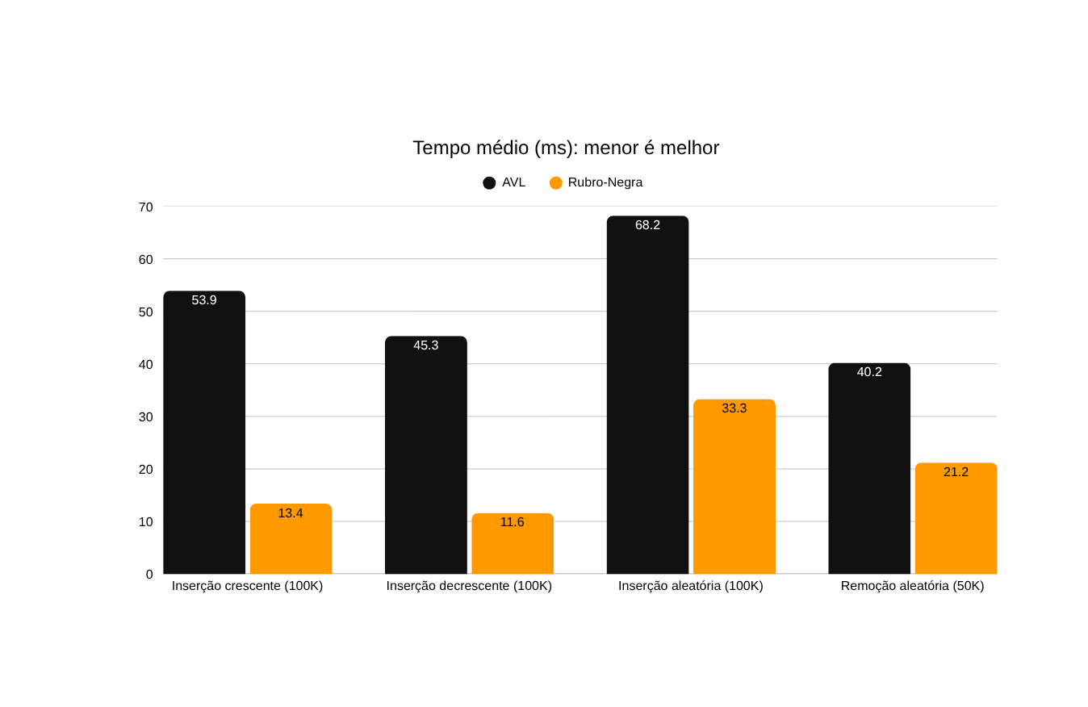
Amazon
Software Engineering
Solution Presentation
October 27, 2026
Tempo de execução
4×
mais rápida: RB na inserção ordenada (54 → 13 ms)
2×
mais rápida: RB na inserção aleatória (68 → 33 ms)
1,9×
mais rápida: RB na remoção aleatória (40 → 21 ms)
Média de 5 execuções, semente fixa. Tamanhos: 10K, 50K e 100K (remoção: metade de cada).
Notes:
Tempo médio de 5 execuções, com a mesma entrada para as duas árvores. A Rubro-Negra foi mais rápida em todos os cenários: ~4× na inserção ordenada (53,9 → 13,4 ms; 45,3 → 11,6 ms na decrescente), ~2× na inserção aleatória (68,2 → 33,3 ms) e ~1,9× na remoção aleatória de 50K (40,2 → 21,2 ms). As curvas seguem o padrão O(n log n).

Slide 12

Amazon
Software Engineering
Solution Presentation
October 27, 2026
Recomendação técnica
Veredito:
Árvore Rubro-Negra
mais rápida na inserção ordenada (100K): 13 ms contra 54 ms.
Vantagem 01
4×
Melhor equilíbrio entre velocidade e custo de reestruturação. A AVL segue melhor para leitura intensiva.
de rotações na inserção aleatória: 58 mil contra 70 mil.
Vantagem 02
−17%
de altura, sempre logarítmica: 31 níveis para 100 mil itens.
Vantagem 03
O(log n)
Notes:
Veredito: Rubro-Negra. (1) Escrita mais rápida: ~4× na inserção ordenada e ~2× na aleatória. (2) Menos rotações na inserção aleatória (-17%), o que alivia a CPU nos horários de pico. (3) Altura limitada a O(log n): 31 níveis para 100 mil itens, o suficiente para buscas rápidas. Ressalva honesta: a AVL é mais baixa (17 níveis) e continua melhor se o sistema for dominado por leitura; a busca em si não foi cronometrada.

Slide 13
Amazon
Software Engineering
Solution Presentation
October 27, 2026
Referências:
Obrigado.
https://economia.uol.com.br/noticias/reuters/2026/10/14/faturamento-do-e-commerce-na-black-friday-deve-subir-207-diz-pesquisa.htm
https://brilliant.org/wiki/avl-tree/
https://brilliant.org/wiki/red-black-tree/
Cormen, Thomas H., et al. Introduction to Algorithms. 4th ed., The MIT Press, 2022.
Inteligência artificial foi utilizada para direcionamentos na implementação do código devido à complexidade dos algoritmos, além de sugestões para a apresentação para um melhor fluxo.
Repositório:
https://github.com/rterminus/balanced_trees/
Presented by :
Renan Pontes, Tech Lead
Website :
www.rterminus.com

